Slide 1
Нервова тканина
Роботу підготувала студентка
32ПО(а) групи
Бодарєва Таїсія

Slide 2
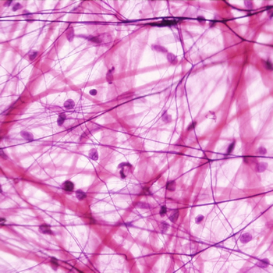
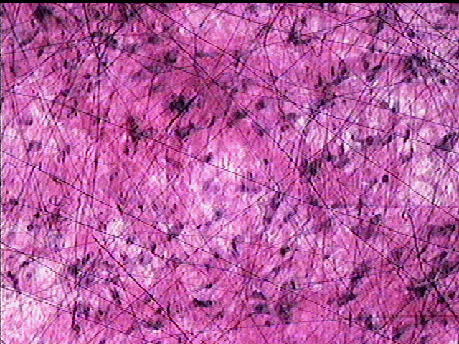
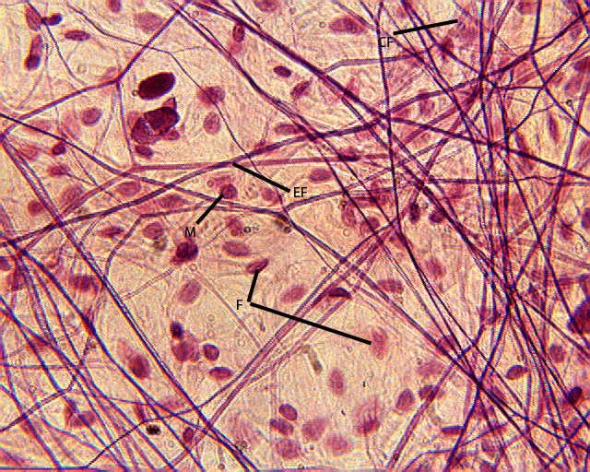
Тканина – це історично утворена спільність клітин і міжклітинної речовини, об’єднаних єдиним походженням, будовою та функцією. В організмі людини є 4 види тканин: епітеліальна, сполучна, м’язова та нервова.

Slide 3
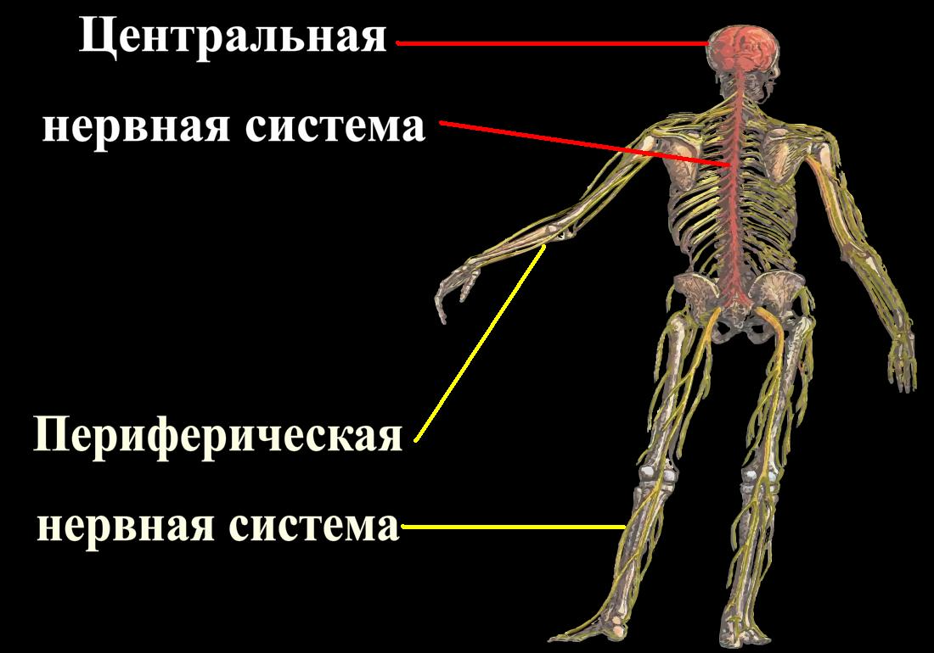
Нервова тканина утворює центральну нервову систему, периферичні нерви та їхні вузли.

Slide 4
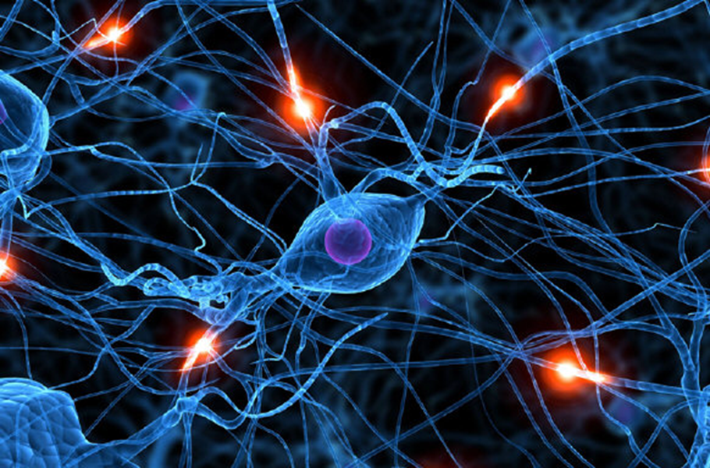
Склад тканини
Нервова тканина складається з клітин – нейронів (нейроцитів) і нейроглії.

Slide 5
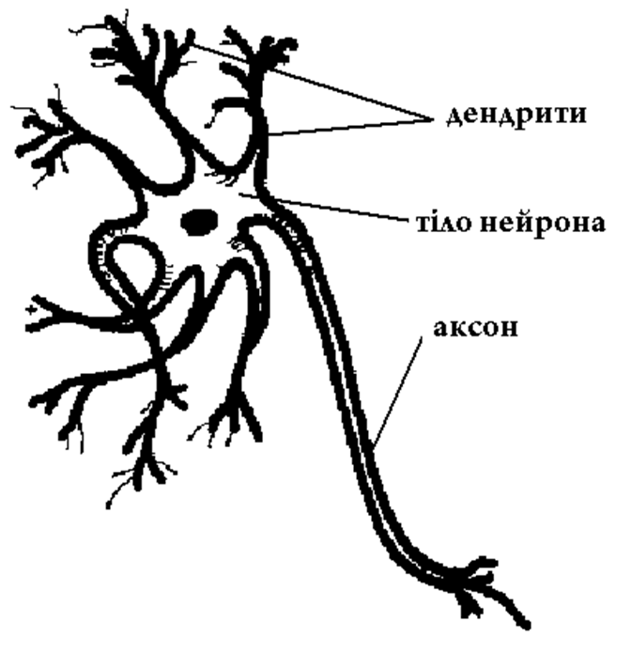
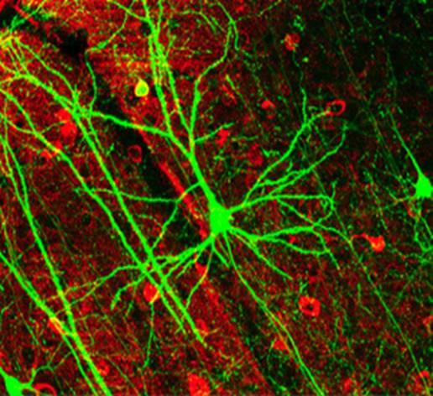
Нейрони
Основні структурні елементи ЦНС, вони утворюють у ній цервові центри, до яких від органів чуття чутливими нейрнами проводяться нервові імпульси.

Slide 6
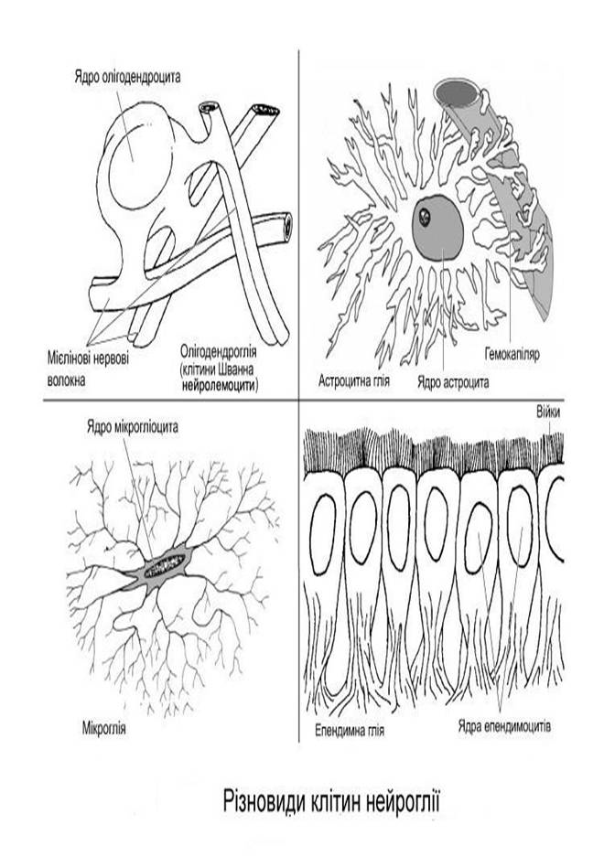

Slide 7
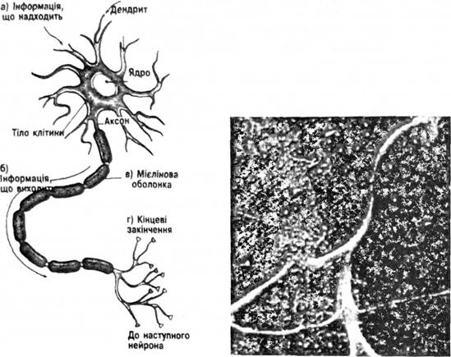
Рефлекторна дуга

